Slide 1
基于FPGA的RISC-V CPU硬件及其SoC系统的设计
第 III 阶段完成：
一个32位RISC-V单周期CPU硬件及其SoC系统的设计与构建
/03

Slide 2

基于FPGA的RISC-V CPU硬件及其SoC系统的设计
01
1、深入理解并全面掌握32位RISC-V-IM CPU指令结构设计，全面实现 CPU 指令执行5个阶段的功能部件。各个阶段功能部件的实现亦可使用Python或C语言在主机上完成，或使用Verilog语言在FPGA上完成。

Slide 3
基于FPGA的RISC-V CPU硬件及其SoC系统的设计
02
2、按一个时钟周期执行一条指令，将上述的功能部件（除数据存储器和指令存储器）有机地连接起来，以构成一个完整的单周期CPU。

Slide 4

基于FPGA的RISC-V CPU硬件及其SoC系统的设计
03
3、设计一条总线，将CPU、数据存储器、指令存储器、时钟、UART串口通信和通用IO（如按键、开关、LED及数码管等）挂接到总线上。存储器和外设统一编址。CPU通过总线对这些组件进行访问，最终形成一个32位的RISC-V单周期 CPU硬件及其SoC系统。

Slide 5

基于FPGA的RISC-V CPU硬件及其SoC系统的设计
04
4、使用GNU RISC-V32 GCC编译开发工具，编写三个例子程序：流水LED灯、时钟显示、使用UART显示字符串。

Slide 6
RISC-V是一种基于精简指令集计算（RISC）原则的开源指令集架构（ISA）。它由加州大学伯克利分校的研究团队于2010年代初开发，并且现在由RISC-V国际基金会维护和推广。RISC-V的设计目标是模块化、可扩展、开放和免费，适用于从嵌入式系统到高性能计算的各种应用场景。

Slide 7
RISC-V 的核心特点

Slide 8
(1)开源和免费
RISC-V 是一个开放标准，任何人都可以自由使用，无需支付专利费用。这使得它在学术界和工业界都得到了广泛支持。
(2)模块化设计
基础指令集是固定的（如 RV32I、RV64I），其他功能通过可选扩展实现（如 M、A、F、D、C 等）。用户可以根据需要选择不同的扩展，构建定制化的处理器。

Slide 9
(3)可扩展性
支持用户自定义指令扩展（Custom Extensions），适合特定领域的加速器设计。
(4)多平台支持
支持从 32 位到 128 位的地址空间和数据宽度（RV32、RV64、RV128）。适用于嵌入式系统、IoT、通用计算、服务器、AI 加速器等。

Slide 10
RISC-V 指令集架构层级

Slide 11
(1) 基础指令集（Base ISA）
RV32I：32 位整数指令集（基础 ISA）
RV64I：64 位整数指令集（基础 ISA）
RV128I：128 位整数指令集（基础 ISA）

Slide 12
(2)可选扩展（Extensions）
扩展名 | 含义
M | 整数乘法和除法指令
A | 原子操作指令（用于多核同步）
F | 单精度浮点指令
D | 双精度浮点指令（依赖 F）
C | 压缩指令（16 位指令，节省代码大小）
B | 位操作指令（Bit Manipulation）
V | 向量指令（用于 SIMD 和 AI 加速）
T | 线程支持（暂未最终定稿）
S | 超级用户模式（Supervisor Mode）
U | 用户模式（User Mode）
N | 用户级中断支持
J | 动态翻译支持（如 Java 字节码加速）
P | DSP 指令（仍在讨论中）

Slide 13
RISC-V 寄存器模型

Slide 14
(1) 通用寄存器（General Purpose Registers）
RV32I/RV64I 有 32 个通用寄存器（x0–x31）
x0 是硬连线为 0 的寄存器
其他寄存器用于通用计算、函数调用、栈指针等
(2) 浮点寄存器（FPU Registers）
如果启用 F 或 D 扩展，则有 32 个浮点寄存器（f0–f31）
(3)控制与状态寄存器（CSR）
包括机器模式寄存器（如 mstatus、mie、mtvec 等）
支持特权级别（M-mode、S-mode、U-mode）

Slide 15
RISC-V 特权架构
（Privileged Architecture）

Slide 16
(1) 特权级别（Privilege Levels）
User Mode（U-mode）：用户程序运行
Supervisor Mode（S-mode）：操作系统运行
Machine Mode（M-mode）：固件或低级系统管理
(2)内存管理
支持物理地址和虚拟地址（Sv32、Sv39、Sv48）
支持页表机制和 TLB
(3)中断与异常处理
支持外部中断、软件中断、定时器中断等
异常处理机制包括异常原因、异常 PC、异常值等寄存器

Slide 17
RISC-V 生态系统

Slide 18
硬件实现：如 SiFive 的商业芯片、PicoRV32、VexRiscv 等开源软核
软件工具链：GCC、LLVM、Clang、GDB、QEMU 等均已支持 RISC-V
操作系统：Linux、FreeRTOS、Zephyr、RT-Thread、Xv6 等都已支持 RISC-V
开发板：HiFive、Arty A7、QEMU 模拟器等
中国生态：阿里平头哥（玄铁处理器）、中科院、华为、中科院等企业/机构均在推动 RISC-V 发展

Slide 19
RV32IM模块

Slide 20
寄存器

Slide 21
RV32I指令集架构定义了32个通用目的寄存器，编号从x0到x31。每个寄存器都是32位宽。这些寄存器在RISC-V汇编语言中通常用x0至x31来表示，但在ABI（应用程序二进制接口）规范下，它们也有更为人熟知的名字，这有助于编程者更容易理解和使用。

Slide 22
① x0 (zero) - 硬连线为常数0，任何写入此寄存器的操作都会被忽略。
② x1 (ra) - 保存返回地址，用于函数调用后返回。
③ x2 (sp) - 栈指针，指向当前栈顶。
④ x3 (gp) - 全局指针，用于访问全局数据区。
⑤ x4 (tp) - 线程指针，可用于多线程环境下的线程本地存储。
⑥ x5-x7 (t0-t2) - 临时寄存器，可以由调用者自由使用。
⑦ x8-x9 (s0-s1, fp) - 已保存寄存器/帧指针，需要由调用者保存和恢复。
⑧ x10-x11 (a0-a1) - 函数参数/返回值，用于传递前两个整型或指针参数。
⑨ x12-x17 (a2-a7) - 函数参数，用于传递更多的参数。
⑩ x18-x27 (s2-s11) - 已保存寄存器，需要由调用者保存和恢复。
⑪ x28-x31 (t3-t6) - 临时寄存器，可以由调用者自由使用。

Slide 23
指令格式

Slide 24
R-type：用于寄存器-寄存器操作
I-type：用于短立即数和访存 load 操作
S-type：用于访存 store 操作
B-type（SB-type）：用于条件跳转操作
U-type：用于长立即数
J-type（UJ-type）：用于无条件跳转

Slide 25
{小端模式，small endian mode}
 | 12 | 8 | 4 | 0
R-type | rs2 | rs1 | rd | op
I-type | imm | rs1 | rd | op
SB-type | rs2 | rs1 | imm | op
UJ-type | imm |  | rd | op

Slide 26
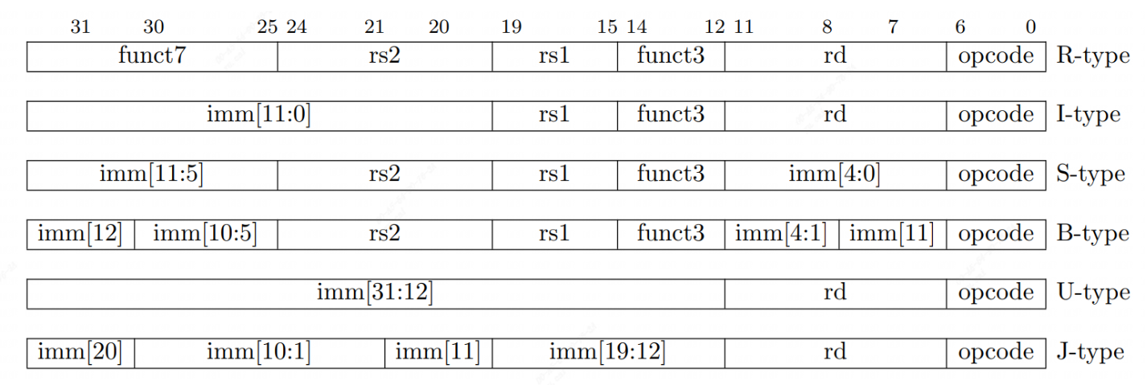
opcode(操作码)：指令的基本操作，这个缩写是它惯用名称。
rd：目的操作寄存器，用来存放操作结果。
funct3：一个另外的操作码字段。
rs1：第一个源操作数寄存器。
rs2：第二个源操作数寄存器。
funct7：一个另外的操作码字段。
imm：立即数

Slide 27
RV32I基础指令集

Slide 28
RV32I指令集中包含了47条基础指令，涵盖了整数运算、存储器访问、控制转移和系统控制几个大类。本项目需实现除系统控制的ECALL/EBREAK、内存同步FENCE指令及CSR访问指令外的37条指令。

Slide 29
R型指令包括加法、减法、逻辑运算、移位运算

Slide 30
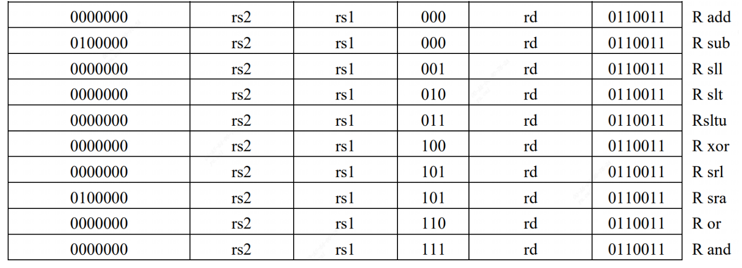

Slide 31
➢ADD rd, rs1, rs2: 将寄存器rs1和rs2中的值相加，结果存储在rd。
➢SUB rd, rs1, rs2: 从寄存器rs1中减去寄存器rs2的值，结果存储在rd。
➢AND rd, rs1, rs2: 寄存器rs1和rs2按位与，结果存储在rd。
➢OR rd, rs1, rs2: 寄存器rs1和rs2按位或，结果存储在rd。
➢XOR rd, rs1, rs2: 寄存器rs1和rs2按位异或，结果存储在rd。
➢SLL rd, rs1, rs2: 寄存器rs1左移rs2位（逻辑左移），结果存储在rd。
➢SLT rd, rs1, rs2: 如果rs1小于rs2（有符号比较），则rd设置为1，否则设置为0。
➢SLTU rd, rs1, rs2: 如果rs1小于rs2（无符号比较），则rd设置为1，否则设置为0。
➢SRL rd, rs1, rs2: 寄存器rs1右移rs2位（逻辑右移），结果存储在rd。
➢SRA rd, rs1, rs2: 寄存器rs1右移rs2位（算术右移），结果存储在rd。
Notes:
算术移动要考虑符号位扩展，右移左移取低五位

Slide 32
I型指令包括立即数的运算和load指令

Slide 33
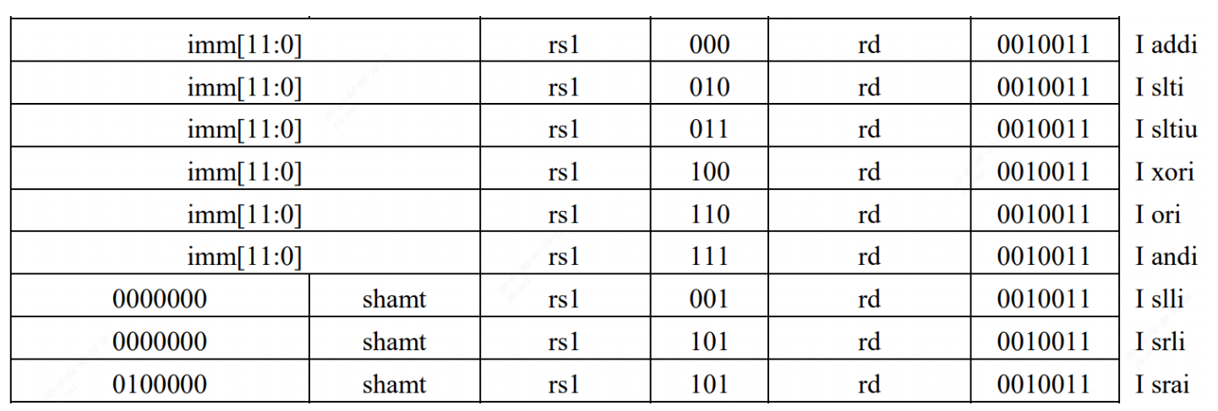

Slide 34
➢ADDI rd, rs1, imm: 将寄存器rs1中的值加上立即数imm，结果存储在rd。立即数imm是12位，其中最高位是符号位。如果imm[11]为1，则需要进行符号扩展，将imm扩展到32位。
➢ANDI rd, rs1, imm: 寄存器rs1和立即数imm按位与，结果存储在rd。imm也是12位，并遵循同样的符号扩展规则。
➢ORI rd, rs1, imm: 寄存器rs1和立即数imm按位或，结果存储在rd。立即数imm同样为12位，且根据最高位决定是否进行符号扩展。
➢XORI rd, rs1, imm: 寄存器rs1和立即数imm按位异或，结果存储在rd。立即数imm的处理方式相同。
➢

Slide 35
➢SLLI rd, rs1, shamt: 寄存器rs1左移shamt位（逻辑左移），结果存储在rd。shamt是立即数但仅使用低5位（对于RV32I）。
➢SLTI rd, rs1, imm: 如果rs1小于立即数imm（有符号比较），则rd设置为1，否则设置为0。imm为12位并可能需要符号扩展。
➢SLTIU rd, rs1, imm: 如果rs1小于立即数imm（无符号比较），则rd设置为1，否则设置为0。imm的处理方式同上。
➢SRLI/SRAI rd, rs1, shamt: 寄存器rs1右移shamt位（逻辑/算术右移），结果存储在rd。shamt是立即数但仅使用低5位（对于RV32I）。SRAI会考虑符号位进行扩展，而SRLI不会。

Slide 36
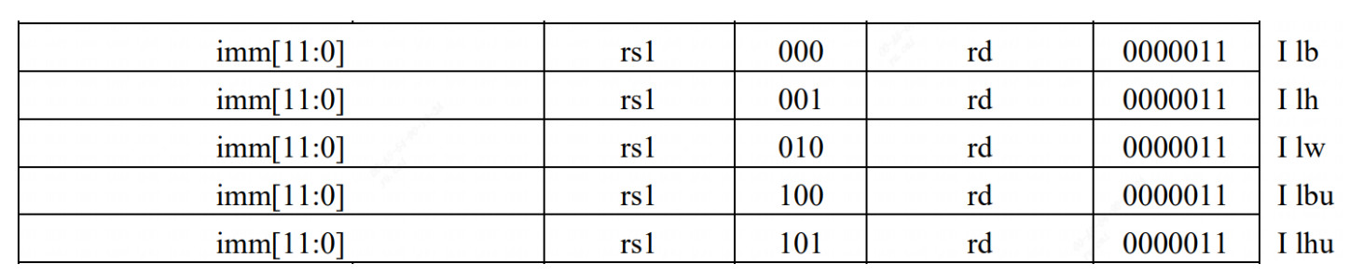

Slide 37
➢LB rd, offset(rs1): 从内存地址 rs1 + offset 加载一个有符号字节（8 位），结果存储在 rd 中。
➢LH rd, offset(rs1): 从内存地址 rs1 + offset 加载一个有符号半字（16 位），结果存储在 rd 中。
➢LW rd, offset(rs1): 从内存地址 rs1 + offset 加载一个字（32 位），结果存储在 rd 中。
➢LBU rd, offset(rs1): 从内存地址 rs1 + offset 加载一个无符号字节（8 位），结果存储在 rd 中。
➢LHU rd, offset(rs1): 从内存地址 rs1 + offset 加载一个无符号半字（16 位），结果存储在 rd 中。➢

Slide 38
S型指令包括store指令

Slide 39
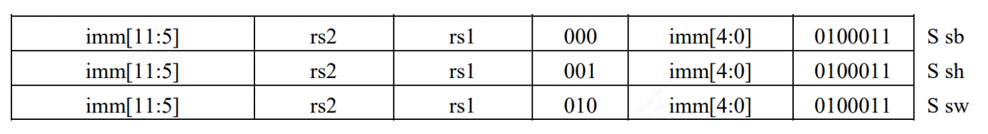

Slide 40
➢SB rs2, offset(rs1): 将寄存器 rs2 中的最低一个字节（8 位）写入内存地址 rs1 + offset。
➢SH rs2, offset(rs1): 将寄存器 rs2 中的最低两个字节（16 位）写入内存地址 rs1 + offset。
➢SW rs2, offset(rs1): 将寄存器 rs2 中的一个字（32 位）写入内存地址 rs1 + offset。

Slide 41
B型指令包括条件跳转指令

Slide 42
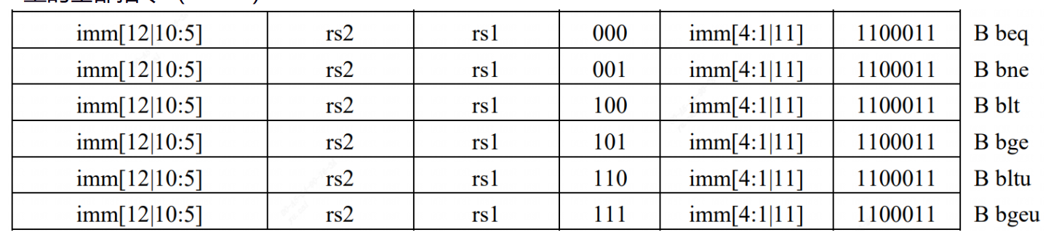

Slide 43
➢BEQ rs1, rs2, offset: 如果rs1等于rs2，则跳转到相对于当前指令的offset位置。offset是一个12位立即数，通过将其某些位复制来扩展至32位以形成完整的偏移量。
➢BNE rs1, rs2, offset: 类似于BEQ，但如果rs1不等于rs2时跳转。
➢BLT rs1, rs2, offset: 如果rs1小于rs2（有符号比较），则跳转。
➢BGE rs1, rs2, offset: 如果rs1大于等于rs2（有符号比较），则跳转。
➢BLTU rs1, rs2, offset: 如果rs1小于rs2（无符号比较），则跳转。
BGEU rs1, rs2, offset: 如果rs1大于等于rs2（无符号比较），则跳转。

Slide 44
U型指令

Slide 45
LUI rd, imm: 将 20 位的立即数 imm 加载到寄存器 rd 的高 20 位，低 12 位填充为 0。
AUIPC rd, imm: 将当前 PC 值与 20 位的高位立即数 imm 左移 12 位相加，结果存储在 rd 中。

Slide 46
J型指令

Slide 47
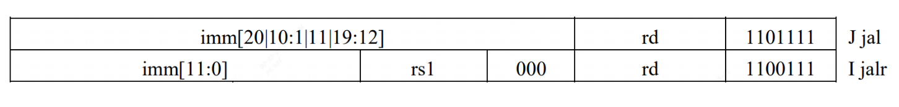
➢JAL rd, offset: 跳转到offset指定的位置，并将返回地址（下一条指令的地址）保存到rd。offset是一个20位立即数，通过特定模式扩展至32位。
➢JALR rd, rs1, imm: 跳转到rs1加上立即数imm指定的位置，并将返回地址保存到rd。imm是一个12位立即数，可能需要符号扩展。

Slide 48
RV32M 扩展指令集
R型指令

Slide 49
1. MUL（funct3=0x0,funct7=0x1）
语法：mul rd, rs1, rs2，作用是将rs1与rs2相乘，结果的低32位写入rd寄存器。
2. MULH（func3=0x1,func7=0x1）
语法：mulh rd, rs1, rs2，作用是将rs1与rs2相乘，其中rs1、rs2均为有符号数，结果的高32位写入rd寄存器。
3. MULHSU
语法：mulhsu rd, rs1, rs2，作用是将rs1与rs2相乘，其中rs1为有符号数，rs2为无符号数，结果的高32位写入rd寄存器。
4. MULHU
语法：mulhu rd, rs1, rs2，作用是将rs1与rs2相乘，其中rs1、rs2均为无符号数，结果的高32位写入rd寄存器。

Slide 50
5. DIV
语法：div rd, rs1, rs2，作用是将rs1与rs2相除，结果的商写入rd寄存器。
6. DIVU
语法：divu rd, rs1, rs2，作用是将rs1与rs2相除，其中rs1、rs2均为无符号数，结果的商写入rd寄存器。
7. REM
语法：rem rd, rs1, rs2，作用是将rs1与rs2相除，结果的余数写入rd寄存器。
8. REMU
语法：remu rd, rs1, rs2，作用是将rs1与rs2相除，其中rs1、rs2均为无符号数，结果的余数写入rd寄存器。
Notes:
DIV 有符号 ÷ 有符号 商（有符号） 需要处理符号
DIVU 无符号 ÷ 无符号 商 不需要处理符号
REM 有符号 ÷ 有符号 余数（有符号） 需要处理符号
REMU 无符号 ÷ 无符号 余数 不需要处理符号

Slide 51
单周期RISC-V CPU总体电路

Slide 52
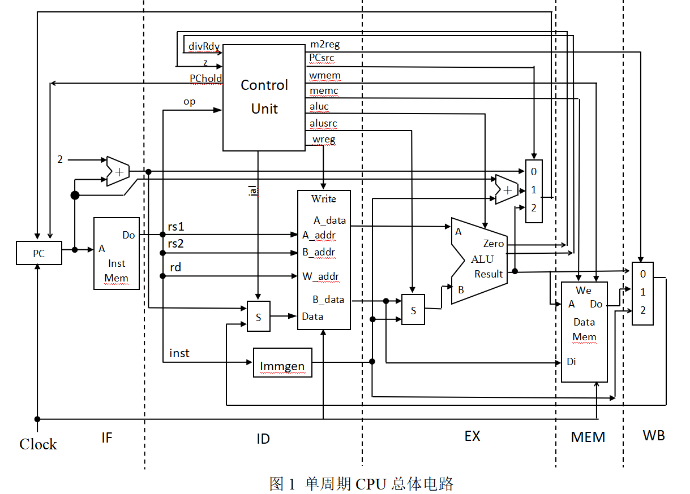

Slide 53
32位整数除法器和PC保持

Slide 54
ALU的除法器开始计算时，CU输出PChold信号，让PC保持原值。
ALU的除法器在迭代运行中，CU持续输出PChold信号，让PC保持原值。
迭代运行完后，ALU的除法器输出运算完成信号divRdy，CU输出PChold结束信号，让PC恢复正常运行，即PC<=PC+4。

Slide 55
总线、设备及其地址和访问控制

Slide 56
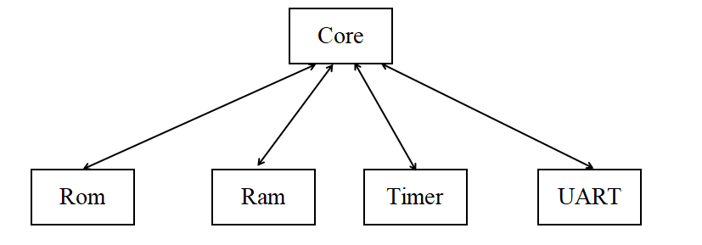

Slide 57
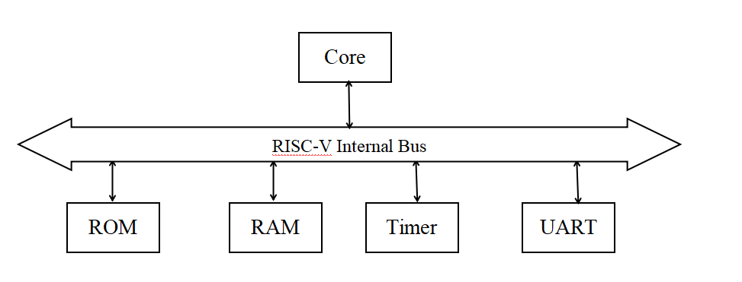
RIB总线的主要信号：
地址总线（Address Bus）：传输访问地址（需根据设备的地址空间转换成设备的内部地址）
数据总线（Data Bus）：传输读写数据（双向）
控制信号：wr_en：写使能

Slide 58
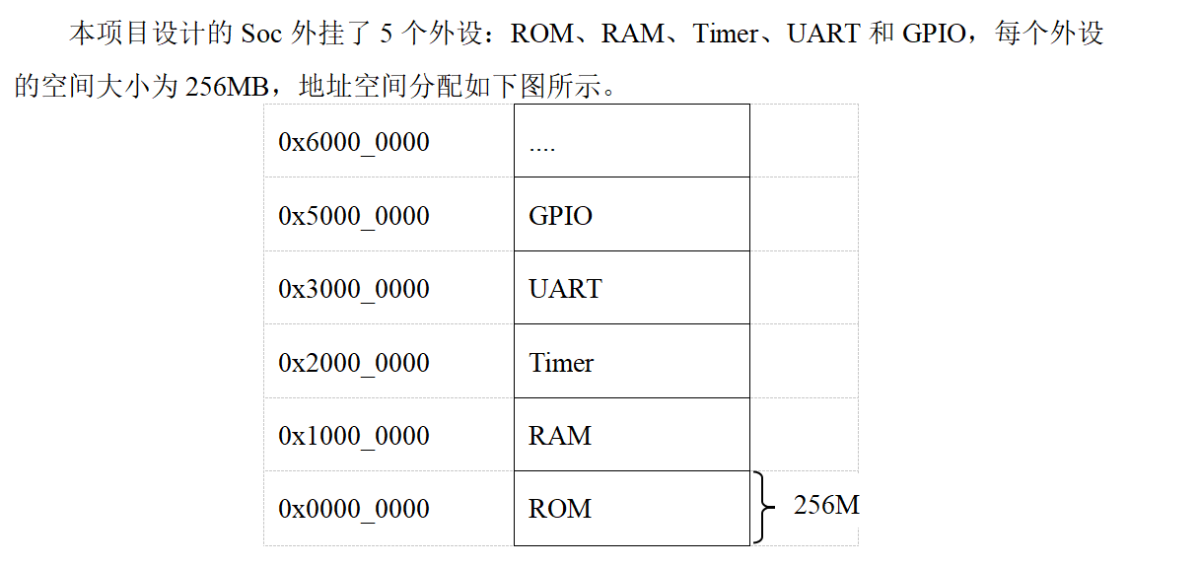

Slide 59
设备访问控制

Slide 60
Timer
时钟设备有一个计数器，计数器的数据长度为32位，计数单位为毫秒。计数器的内部地址偏移为0x0。

Slide 61
GPIO
通用输入/输出设备有两个子设备：led灯组和数码管组smgs。
led灯组的数据长度为8位，每位对应一个led灯，led灯组的内部地址偏移为0x0。
数码管组smgs有6个数码管，每个smg的数据长度为8位，内部地址偏移依次为0x1~0x7。

Slide 62
UART
通用串口设备的访问有五个寄存器：控制寄存器UART_CTRL、状态寄存器UART_STATUS、波特率设置寄存器UART_BAUD、发送数据寄存器UART_TXDATA和接收数据寄存器UART_RXDATA。地址偏移量分别为：0x00,0x04,0x08,0x0c,0x10。

Slide 63
控制寄存器uart_ctrl的第0位控制发送使能（1为使能，0为禁止），第1位控制接收使能。
状态寄存器uart_status的第0位为发送忙状态（1表示正在发送，0为空闲），第1位为接收完成标志（1表示接收完成，0表示正在接收），在写入发送数据前必须检查此位以确保发送器空闲。

